Slide 1
Основні норми літературної вимови

Slide 2
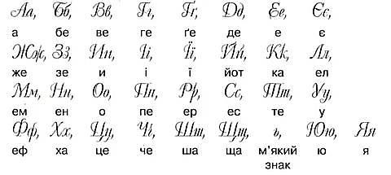
Пригадайте!!!
Фонетика (від гр. phone - звук) - розділ науки про мову, який вивчає звуки мови.
Звук– це найменша одиниця мови та мовлення.
За допомогою звуків розрізняються слова та форми слів.
НАПРИКЛАД: мив – лив; вода – води.
На письмі звуки позначаються буквами.
Алфавітом (абеткою, азбукою) називається система букв української мови. Крім алфавіту, є й інші знаки письма: апостроф, знак переносу, дефіс, розділові знаки.
Графіка - це система усіх писемних та друкованих знаків, за допомоги яких передається усне мовлення.
Українська абетка складається з 33 літер, за допомоги яких позначається 38 фонем (звуків).

Slide 3
Як і будь-який звук, мовний звук – явище фізичне, що виникає в результаті коливання повітря (є повітряною хвилею) під дією рухів твердого пружного тіла.
З акустичного погляду всі звуки мови поділяються на
голосні й приголосні,
які розрізняються співвідношенням
голосу (тону) і шуму.

Slide 4
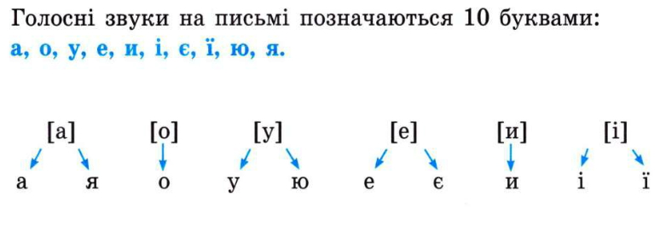
Звуки, що творяться тільки за допомогою голосу (тону),
називаються голосними
Звуки, що творяться за участю голосу і шуму(дзвінкі) або тільки шуму(глухі),
називаються приголосними

Slide 5
ЗАПАМ’ЯТАЙТЕ!
Щоб передати на письмі звучання слова, користуються звуковим записом –фонетичною транскрипцією
НАПРИКЛАД: яблуко [йáблуко], воля [вóл'а].
у транскрипції запис беремо у квадратні дужки;
кожен звук позначаємо окремою буквою; при цьому не використовуємо букви я, ю, є, ї, ь, щ та великі букви;
якщо в слові два і більше складів, обов’язково позначаємо місце наголосу;
м’якість приголосного позначаємо скісною рисочкою вгорі [/], а пом’якшеність знаком [‘]
НАПРИКЛАД: [н/], [б’];
довгі звуки позначаємо двокрапкою
НАПРИКЛАД знання [знан/:аʹ];
звук, до якого наближається вимова основного звука, позначаємо маленькою літерою вгорі
НАПРИКЛАД: село [се^{и}лоʹ].

Slide 6
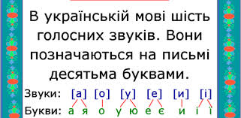
Вимова голосних звуків
В українській мові 6 голосних.
Голосні: [а], [е], [и], [і], [о], [у].
В українській мові найбільш поширеним є фонетичний принцип «пишу, як чую».
Для української літературної вимови характерне чітке й виразне звучання голосних звуків у наголошеній позиції. [а´], [е´], [и´], [і´], [о´], [у´]
Так само чітко й виразно вимовляються голосні а, у, і в ненаголошених складах: наука, книга, ринок, віра.
Ненаголошений голосний о, як і наголошений, теж вимовляється виразно й повнозвучно, ніколи не наближаючись до голосного а, як у російській мові: горобина, доброта.
а у і … о
[
]

Slide 7
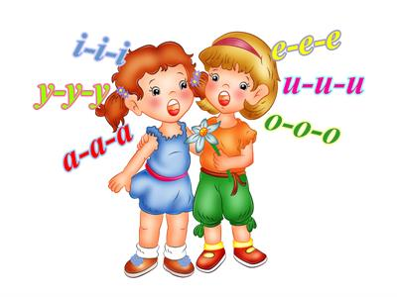
Вимова ненаголошених голосних
Але існує багато випадків, коли вимова не збігається з написанням слів.
Труднощі можуть виникнути при написанні ненаголошених голосних, адже на відміну від наголошених, які вимовляються чітко і виразно, ненаголошені голосні можуть наближатися у вимові один до одного:
звук [е] у вимові може наближатися до [и]: [ве^{и}сна];
звук [е] у вимові може наближатися до [і] після [й] : [мийе^{і}ш];
звуки [и] — до [е]: [стри^{е} м’іти];
звук [о] — до [у] в позиції перед складом з наголошеними [і] або [у]: [ко^{у}жух], [по^{у}в’ітр’а].
[ е^{и} е^{і} и^{е} о^{у} ]

Slide 9
Розподільний диктант
► У перший стовпчик запишіть слова, у яких літери я, ю, є позначають
один звук, а у другий — два звуки.
Любов’ю, їдальня, юшка, синє, збиралися, дивляться, усміхаються, яблуня, цілує, кохання, здавалося, Ярослав, яскравий, знає.

Slide 11
Мнемонічні фрази для деяких правил з української мови
Мнемо́ніка (грец. τα μνημονιχα — мистецтво запам'ятовування) (мнемотехніка) — сукупність прийомів і способів, що полегшують запам'ятовування і збільшують обсяг пам'яті шляхом утворення штучних асоціацій.
1. «Де Ти З'їСи Ці ЛиНи?"
Букви, після яких пишеться м'який знак (козацький, сьомий, лялька, дзьоб).
2. «МаВПа БуФ» (губні приголосні звуки)
Букви, після яких пишеться апостроф, (б’ють, в’юн, черв’як).
3. «Де Ти З'їСи Цю ЧаШу ЖиРу »
Букви, після яких у словах іншомовного походження пишеться "И" ( Правило дев'ятки) (директор, таксист, режим).
4. «КаФе "ПТаХ»
Букви, перед якими префікс "з-" перетворюється на "с-" (схопити, сфотографувати, стерти).

Slide 12
5. «УСе Це КаФе «ПТаХ і ЧаШа»
Глухі приголосні звуки
ІІ варіант
"ЦаП ХоЧе ФіСТаШКи"
6. «БуДе ГоЖе ҐеДЗю у ДЖаЗі».
Дзвінкі приголосні звуки
7 «Ще їЖДЖу»
Ш, Ч, Ж, ДЖ – шиплячі приголосні.
8. «СЦе їЗДЗу» (вимовляємо “ще їжджу” по-дитячому:))
С, Ц, З, ДЗ – свистячі приголосні.

Slide 13
Розкриваємо “ таємниці”
У середині та в кінці слова дзвінкі приголосні вимовляємо чітко: дуб [д`уб], книжка [кн`ижка]
Слова – винятки:
легко [л`ехко];вогко [в`охко]; нігті [н'`іхт'і]
кігті [кʼ`іхт'і]; дьогтю [д'`охт'у].
Щоб не помилитись у написанні, треба так змінити слово або дібрати до нього споріднене, щоб після сумнівного приголосного був голосний звук:легенько, волога, ніготь, кіготь, дьоготь.

Slide 14
Розкриваємо “таємниці”
Шиплячі приголосні [ж],[ч],[ш],[дж] перед свистячими [з ],[з'],[c], [с'],[ц],[ц'], [дз],[дз'] змінюються у вимові на відповідні їм свистячі. Вимовляємо подовжений свистячий звук: дочці[доц':`і]; книжці[кн`из'ц'і ]; товаришці[тов`арис'ц'і ].
Щоб не помилитись у написанні, треба так змінити слово або дібрати до нього споріднене, щоб після сумнівного приголосного був голосний звук або приголосний, що не впливає на його вимову:донечка, книжок, товаришок.

Slide 15
Розкриваємо “ таємниці ”
Уподібнення відбувається при вимові дієслів на – ться; -шся: сміється [смʼій`ец':а] ; смієшся[смʼійˋес':а]
У дієсловах на -ть,-ться пишемо знак м'якшення.

Slide 16
Підіб'ємо підсумки
У середині та в кінці слова дзвінкі приголосні в українській мові
Слова – винятки:
Що треба зробити,щоб перевірити сумнівний приголосний?
Шиплячі приголосні перед свистячими уподібнюються до
- ться ; - шся
Не оглушуються
Нігті, кігті, легко, вогко,дьогтю,
Подовженого свистячого
[ц':а]
[с':а]

Slide 17
Наголос
Наголос в українській мові – вільний, рухомий
Числівники на -НАДЦЯТЬ | одинАдцять, чотирнАдцять
Слова з -МЕТР | кіломЕтр, децимЕтр (міра), але спідОметр, барОметр (вимірювальні прилади)
Слова з -КРАТІЯ | бюрокрАтія, демокрАтія, плутокрАтія
Слова з -ЛОГ | монолОг, діалОг, каталОг
Слова з -ПИСНИЙ | літопИсний, правопИсний
Більшість віддієслівних іменників середнього роду на -АННЯ, у яких більше двох складів | навчАння, завдАння, читАння (але облАднання, бІгання, кОвзання)
ВИ-, ПО- | вИпадок, пОдруга
Більшість двоскладових прикметників із наголошеним закінченням | вузькИй, новИй, легкИй
Інфінітив -ТИ | навестИ, віднестИ
Дієслова, що закінчуються на -МО, -ТЕ | несемО, несетЕ, ідемО, ідетЕ
КОТРИЙ, КОТРА, КОТРЕ, КОТРІ | котрИй, котрА, котрЕ, котрІ
Займенники МОГО, ТВОГО, СВОГО | могО, твогО, свогО
Займенник + прийменник | до мОго, від свОго
Іменник у множині; числівник 2, 3, 4 + іменник | братИ, шляхИ два (три, чотири) брАти, шлЯхи
УКРАЇНА, УКРАЇНСЬКИЙ, УКРАЇНЕЦЬ, УКРАЇНКА | УкраЇна, украЇнський, украЇнець, украЇнка

Slide 18
Смислорозрізнювальна роль наголосу полягає в тому, що наголос є засобом вираження різних лексичних значень: Атлас — атлАс, вАрення (процес варіння) — варЕння (харчовий продукт із плодів, ягід), зАмок — замОк, елЕктрик (фахівець з електротехніки) — електрИк (голубий та синій колір із сірим виблиском), лікарський (похідне від лікар) — лікАрський (похідне від ліки), прИклад — приклАд, плАкати — плакАти.
Словорозрізнювальний і форморозрізнювальний наголос

Slide 19
Наголос виконує форморозрізнювальну роль, тобто є засобом диференціації граматичних значень однакових словоформ: кнИжки — книжкИ, рУки — рукИ, слОва — словА, гІлки (родовий відмінок однини) — гілкИ (називний і знахідний відмінки множини), пізнаЮть (майбутній час) — пізнАють (теперішній час), прислухАлася (недоконаний вид) — прислУхалася (доконаний вид).
Словорозрізнювальний і форморозрізнювальний наголос

